Slide 1
SENIN, 30 MARET 2020 jam 3 dan 4
BAB XII CAHAYA DAN ALAT OPTIK
Kelas 8.4 2 JP
KOMPETENSI DASAR : Menganalisis sifat-sifat cahaya, pembentukan bayangan pada bidang datar dan lengkung serta penerapannya untuk menjelaskan proses penglihatan manusia, serangga dan prinsip kerja optik.
SUB POKOK BAHASAN : SIFAT – SIFAT CAHAYA
PEMANTULAN PADA CERMIN DATAR
TUJUAN PEMBELAJARAN :
Setelah mempelajari materi ini, diharapkan peserta didik dapat :
Menjelaskan sifat-sifat cahaya
Menyebutkan macam-macam pemantulan cahaya
Menyelidiki pemantulan pada cermin datar.

Slide 2
CATATAN :
Agar kalian memperoleh hasil yang maksimal dalam mempelajari materi Cahaya dan Alat Optik, ikuti pembelajaran berikut ini :
Bacalah buku cetak dengan cermat buku cetak bab 12 halaman 251 -258. PPT ini hanya garis besar/pointnya saja.
Pelajarilah materi ppt yang sudah ibu siapkan. Bacalah bagian demi bagian dengan cermat, jika mengalami kesulitan bisa membuka kembali buku cetak atau melakukan literasi dari goole atupun youtube.
Segala bentuk kegiatan bisa dikerjakan di file ppt ini atau di buku tulis.
Lakukan semua kegiatan yang ada di ppt ini, karena di dalam pembelaran ini selain membaca, kalian akan melakukan percobaan dan mengamati apa yang telah dilakukan.
Dikumpulkan saat pertama masuk sekolah ( pelajaran IPA )
Selamat belajar anak-anaku terkasih.

Slide 3
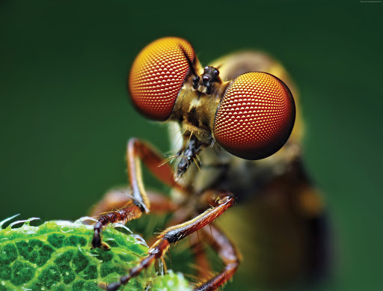
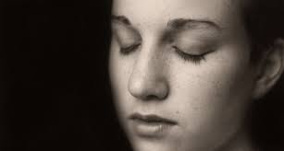
Pertanyaan Pengantar
Mengapa saat menangkap capung, kita merasa kesulitan ?
Dapatkah kita melihat benda yang ada di sekeliling kita saat mata terpejam ?

Slide 4
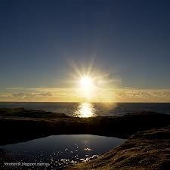
Pengertian Cahaya
Cahaya merupakan salah satu gelombang elektromagnetik di mana tidak memerlukan medium dalam perambatannya. Misal : siang hari tampak terang karena cahaya matahari menerangi bumi. Walaupun jarak matahari ke bumi jauh dan dipisahkan oleh ruang hampa udara.
Sumber cahaya adalah benda yang dapat memantulkan cahaya sendiri, contoh matahari, kunang-ku
Kecepatan cahaya sebesar .............................................

Slide 5
AYO MENCOBA KEGIATAN 12.1 ( buku cetak hal 253 )
Judul Kegiatan : Mengidentifikasi salah satu sifat cahaya
Jenis kegiatan : Mandiri
Tujuan Kegiatan : Peserta didik dapat mengidentifikasi salah satu sifat cahaya dengan benar.
Alat yang diperlukan : senter
Langkah Kegiatan :
Carilah ruangan / kamar yang gelap atau pencahayaan kurang.
Masuk ke dalam ruang/kamar lalu tutup pintu.
Nyalakan lampu senter
Amati arah rambatan dari cahaya lampu senter tersebut.
Hasil pengamatan ........................................................................................................................................
.......................................................................................................................................................................
Berdasarkan hasil pengamatan, tuliskan sifat cahaya .
.......................................................................................................................................................................
......................................................................................................................................................................
Mohon diisi

Slide 6
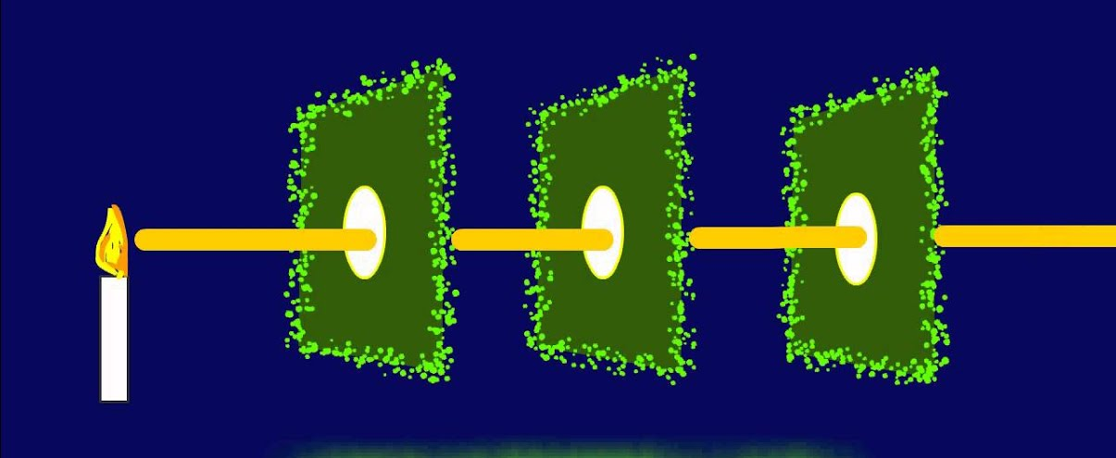
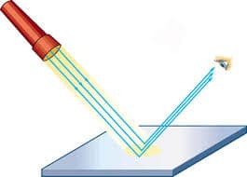
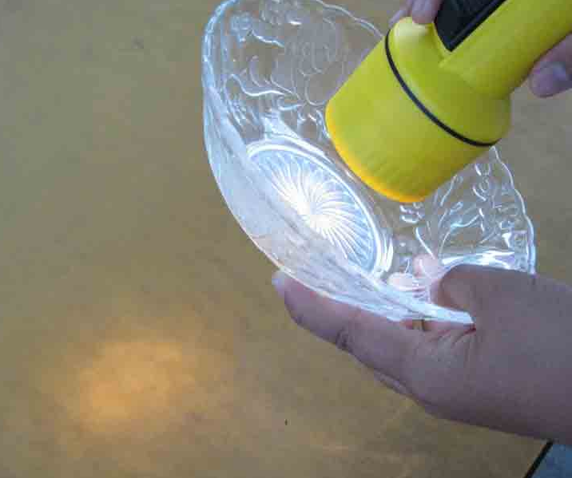
SIFAT – SIFAT CAHAYA
1. Merambat Lurus.
2. Dapat dipantulkan.
3. Dapat menembus benda bening.

Slide 7
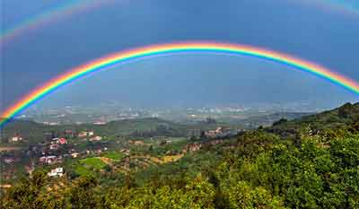
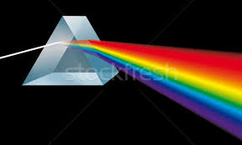
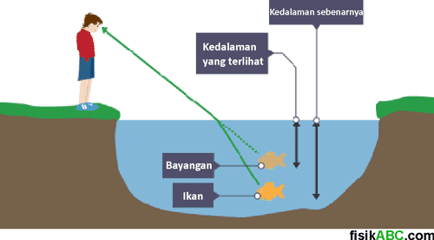
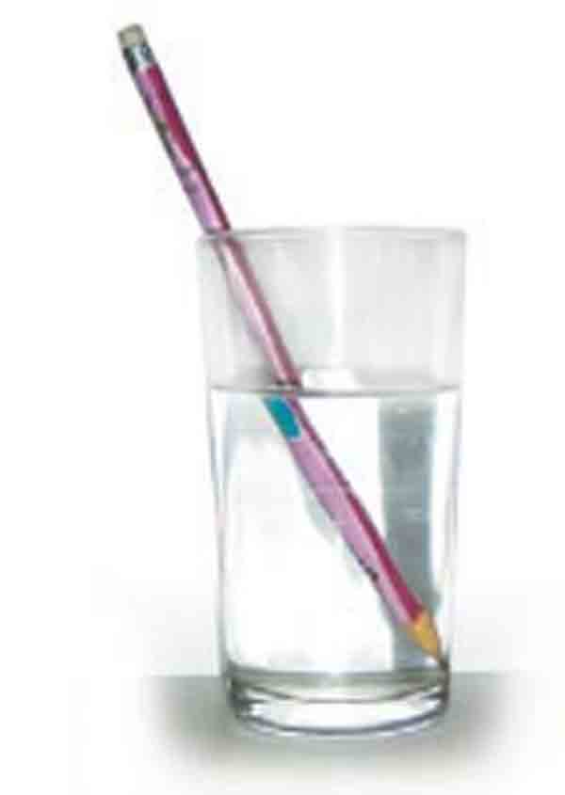
SIFAT – SIFAT CAHAYA ( lanjutan )
4. Dapat diuraikan ( penguraian cahaya putih menjadi bermacam- macam warna )
5. Dapat dibiaskan

Slide 8
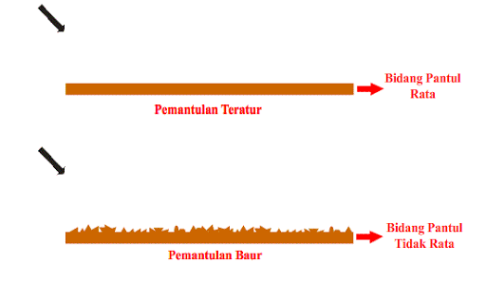
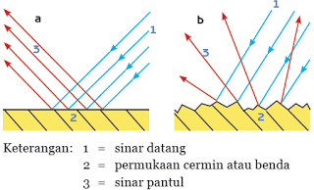
Pemantulan / Refleksi
Pemantulan cahaya dibagi menjadi dua :
Pemantulan teratur / diffus
Pemantulan tidak teratur / baur
Animasi bergerak ya

Slide 9
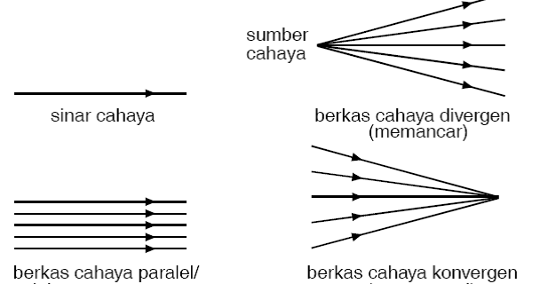
Dalam fisika, ada 3 berkas sinar yaitu : 1) berkas cahaya sejajar / paralel,
2) mengumpul ( konvergen ),
3) menyebar ( divergen )

Slide 10
Berdasarkan sifat-sifat cahaya, jelaskan mengapa kita dapat melihat benda saat ada sumber cahaya!
( boleh membaca buku cetak / browsing )
JAWABAN :

Slide 11
Jika suatu cahaya yang merambat lurus menuju tembok,dihalangi oleh benda gelap, apa yang terjadi ?
JAWABAN :

Slide 12
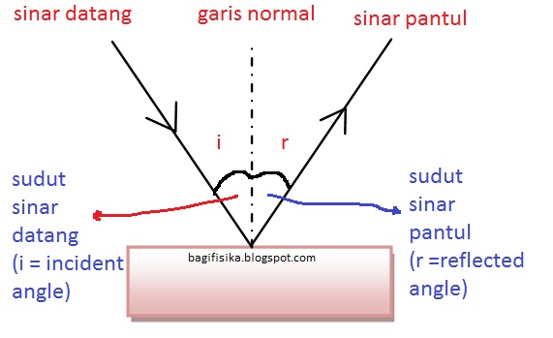
Hukum Pemantulan Cahaya
JAWABAN :
1.
2.
Keterangan :
Garis Normal adalah garis yang tegak lurus bidang pantul
Sudut datang adalah sudut antara sinar datang dan garis normal
Sudut pantul adalah sudut antar sinar pantul dan garis normal

Slide 13
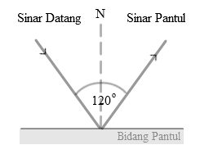
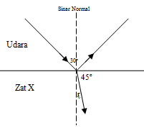
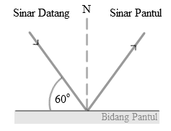
Latihan Soal
1. Sebuah berkas cahaya mengenai sebuah cermin datar dengan sudut datang 30 derajat. Berapakah sudut pantul berkas cahaya tersebut?
Hitung sudut datang dan sudut pantul.
a. b.
c.
JAWABAN :
1. Sudut datang = .......... , sudut pantul = ............
Sudut datang = .......... , sudut pantul = ................
Sudut datang = ......... , sudut pantul = ..............

Slide 14
PEMANTULAN PADA CERMIN

Slide 15
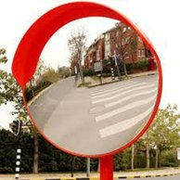
Pemantulan Cahaya pada Cermin
Cermin merupakan suatu bidang licin yang dapat memantulkan seluruh cahaya yang jatuh pada cermin.
Cermin dibagi menjadi ; 1) cermin datar, 2) cermin lengkung ( cermin cekung dan cermin cembung )
Cermin cekung
Cermin cembung
Cermin datar

Slide 16
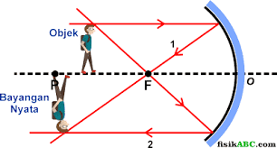
Pemantulan Cahaya pada Cermin ( lanjutan )
Bayangan adalah ......
Ada 2 jenis bayangan :
Bayangan nyata :
bayangan yang dapat ditangkap oleh layar
bayangan yang dibentuk dari perpotongan sinar-sinar pantul.
Bayangan nyata
Perpotongan sinar-sinar pantul

Slide 17
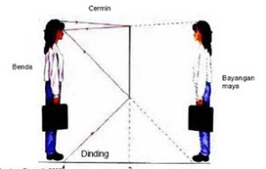
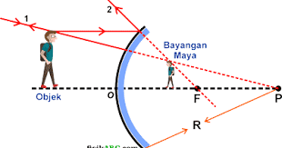
Pemantulan Cahaya pada Cermin ( lanjutan )
2. Bayangan maya :
bayangan yang tidak dapat ditangkap oleh layar tetapi ada di dalam cermin / lensa.
bayangan yang dibentuk dari perpotongan perpanjangan sinar-sinar pantul.
Perpotongan perpanjangan sinar-sinar pantul
Bayangan
maya

Slide 18
Sebutkan perbedaan bayangan nyata dan bayangan maya !
BAYANGAN NYATA | BAYANGAN MAYA
1. | 1.
2. | 2.

